Slide 1

Agente BOE
El BOE, resumido cada día
Trabajo final de máster
Roberto Casabán
Notes:
Proyecto personal presentado como TFM del Máster de Desarrollo con IA. El autor debe explicar su trabajo con su propia voz. Emblema original del proyecto. Referencia académica: Documentacion-TFM.pdf, portada.

Slide 2
El problema de lectura
Las disposiciones generales pueden ser extensas y requieren tiempo para encontrar los cambios relevantes.
Agente BOE ofrece una primera lectura en lenguaje claro, con búsqueda por temas e impacto orientativo.
El texto oficial permanece accesible antes de cada resumen. La IA puede cometer errores.
Notes:
Alcance: disposiciones generales de la Sección I del BOE. El proyecto simplifica la primera lectura y mantiene el enlace a la fuente oficial. Fuentes: README.md y módulos ingestion/summarization. No afirmar cobertura de todo el BOE ni precisión legal absoluta.

Slide 3
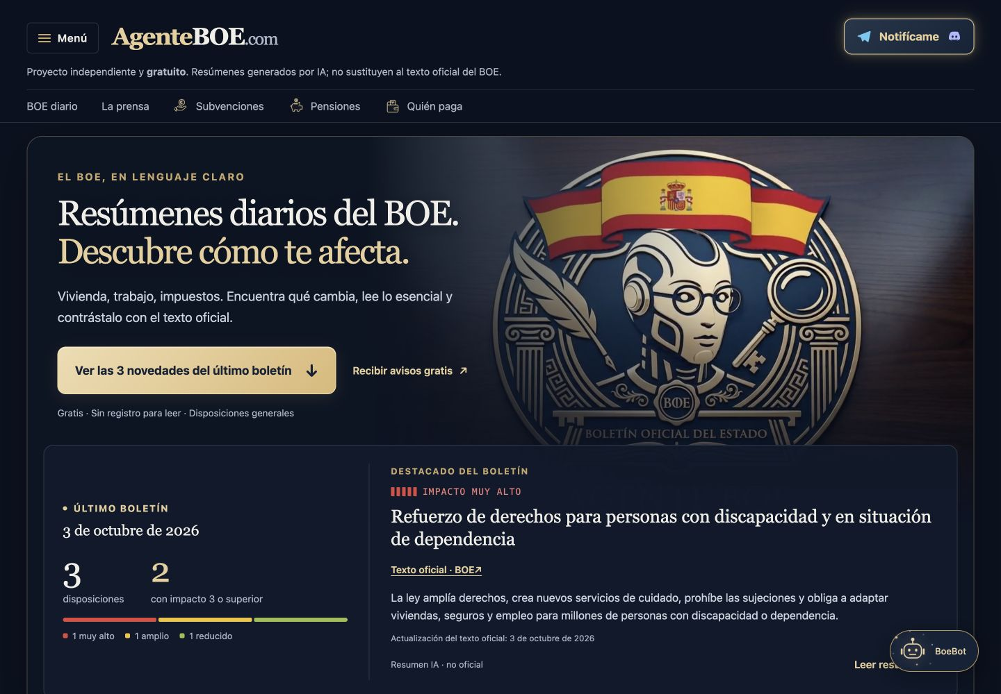
La aplicación en funcionamiento
Último boletín y disposición destacada
Búsqueda temática y filtros de impacto
Avisos gratuitos por Telegram y Discord
Notes:
Demostración real en https://agenteboe.com/. Captura del 4 de octubre de 2026. La lectura del catálogo no exige registro. Fuente: apps/web/src/app/page.tsx y EntryBrowser.tsx.

Slide 4
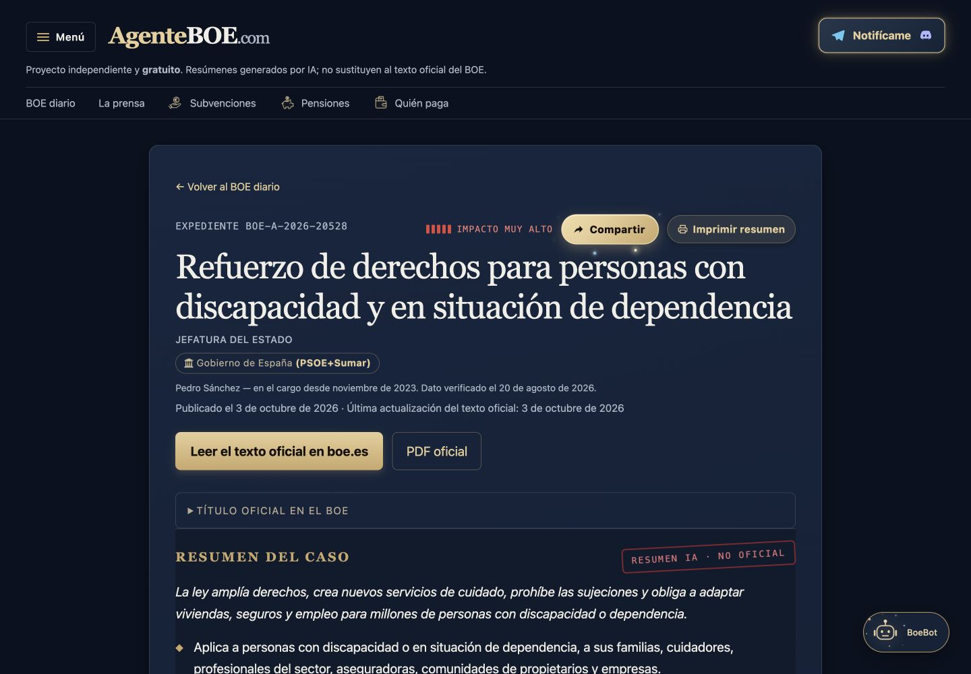
Una disposición y su fuente
Enlace al BOE por encima del resumen
Fecha de actualización del texto oficial
Identificación de contenido generado por IA
Notes:
Ficha de ejemplo: https://agenteboe.com/d/BOE-A-2026-20528. Fuente oficial: https://www.boe.es/diario_boe/txt.php?id=BOE-A-2026-20528. La captura prueba presentación, no constituye asesoramiento jurídico.

Slide 5
Funciones del servicio
Catálogo y fichas: lectura pública, búsqueda por temas y filtros de fecha e impacto.
Radiografías: subvenciones de la BDNS, pensiones y reparto de la recaudación.
BoeBot: preguntas sobre el archivo o una disposición, con autenticación y fuentes.
Funciones complementarias: titulares RSS, suscripción a canales y juego.
Notes:
Funciones verificadas en el repositorio: catálogo, fichas, búsqueda remota, notificaciones, spending, datos curados y assistant. La prensa y el juego son funciones complementarias. Área de estudio y CV personales quedan fuera del foco del TFM.

Slide 6
Stack tecnológico
Capa | Tecnologías
Web | Next.js 15 y React 19, con TypeScript
API y procesos | Node.js 22+, Fastify 5 y node-cron
Persistencia | PostgreSQL 16 y Drizzle ORM
IA | API HTTP compatible con OpenAI, MiniMax por defecto
Calidad y operación | Vitest, dependency-cruiser, Docker, Vercel y VPS
Notes:
Versiones verificadas en package.json y package-lock.json. Node >=22 es el requisito declarado, Next utilizado 15.5.26 y Vitest 3.2.7. PostgreSQL16 según docker-compose. No afirmar dependencias de IA SDK: se usa HTTP compatible OpenAI.

Slide 7
Arquitectura del núcleo
Módulo | Responsabilidad
ingestion | Consultar BOE, extraer texto y registrar nuevas disposiciones
summarization | Redactar el resumen y realizar una segunda revisión
catalog | Mantener una proyección para consultas y fichas de la web
notifications | Enviar resúmenes a los canales configurados
Otros módulos | spending, assistant, electricidad y juego tienen sus propios límites
Notes:
Fuente: apps/monolith/src/composition.ts y los módulos de negocio. Event bus en memoria. Catalog se suscribe antes de summarization para no perder la proyección. No es una cola distribuida ni garantiza exactly-once.

Slide 8
Ingesta y generación de resúmenes
1. El cron consulta el sumario oficial y selecciona la Sección I.
2. Cada documento utiliza su identificador BOE como clave natural.
3. La IA redacta un resumen y otra pasada lo contrasta con el texto.
4. El catálogo sirve el resultado y las notificaciones registran sus envíos.
Notes:
Fuentes: módulos ingestion y summarization, ReviewedSummarizer y cron de main.ts. Doble pasada para resúmenes; revisión que mejora sin bloquear. La idempotencia se fundamenta en claveBOE y estado persistente, no en garantizar eventos exactamente una vez.

Slide 9
Decisiones y límites de la IA
Proveedor desacoplado mediante un puerto y un adaptador HTTP.
Resúmenes y respuestas identificados como contenido generado por IA.
Fuentes y fechas para facilitar la comprobación por el lector.
Limitaciones: errores, latencia, coste de inferencia y contexto incompleto.
Notes:
Fuentes: LEGAL.md, MiniMaxSummarizer/ReviewedSummarizer y módulos assistant. Las preguntas salen a proveedores externos. Las fuentes deben revisarse. El registro no otorga acceso al material de estudio.

Slide 10
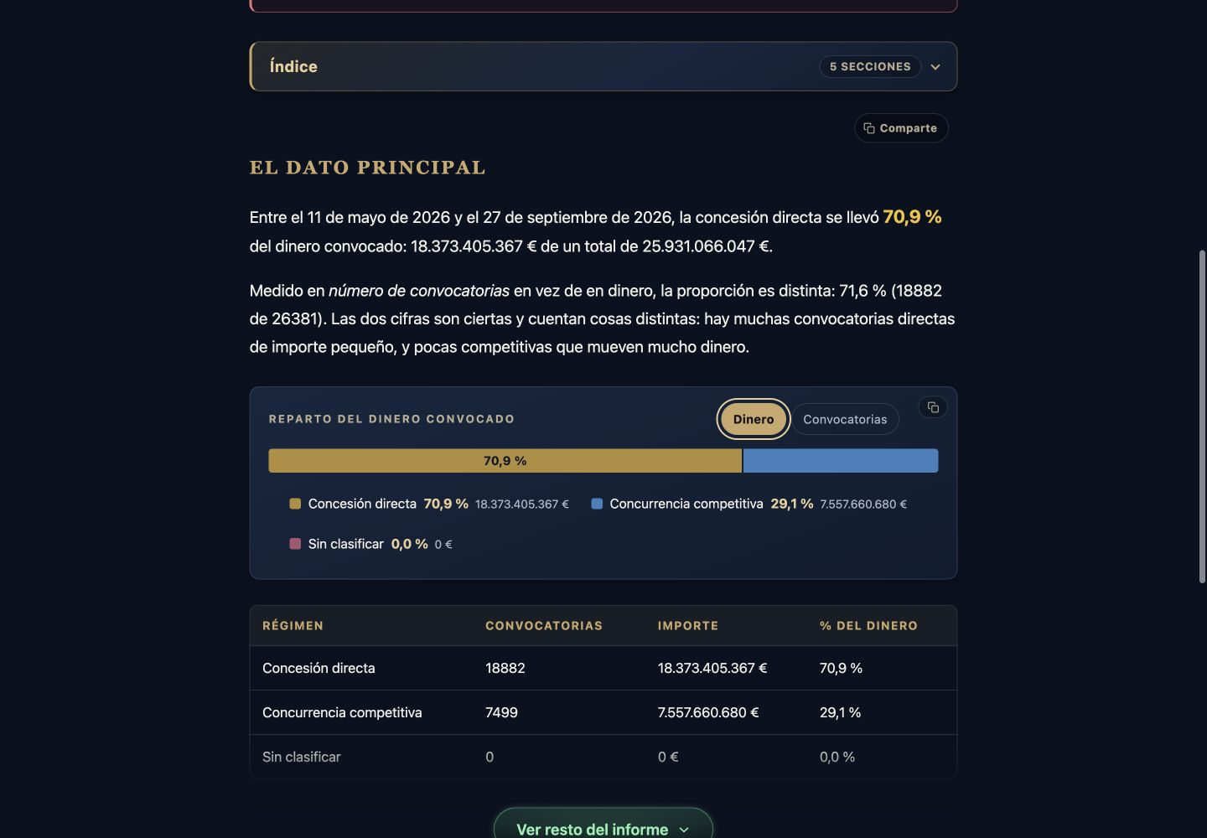
Radiografías del dinero público
Subvenciones: convocatorias y concesión directa en la BDNS.
Pensiones: evolución del gasto y contexto de financiación.
Quién paga: impuestos y reparto de la recaudación.
Notes:
Fuentes: https://agenteboe.com/subvenciones, BDNS y módulo spending. Pensiones y reparto fiscal usan fuentes curadas, con año y procedencia. Los importes concretos de la captura son una instantánea, no cifras universales ni detección de irregularidades.

Slide 11
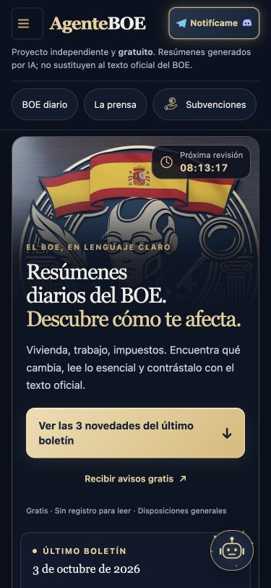
Experiencia de lectura
Diseño adaptable con controles de tamaño táctil.
Respuestas del chatbot con texto de 17 px y espacio de lectura.
Diálogos con Escape y gestión del foco.
Animaciones suaves que respetan reducir movimiento.
Notes:
Fuentes: portada.css, editorial.css, boe-bot.css, BoeBotPanel.tsx y TopicLogo.tsx. Revisión visual en375px/1440px. No afirmar certificación WCAG ni evaluación formal con usuarios.

Slide 12
Verificación técnica
Comprobación | Resultado
Pruebas automatizadas | 316 correctas: 237 del monolito y 79 de la web
TypeScript | Sin errores en ambos workspaces
Fronteras de módulos | 127 módulos y 409 dependencias sin violaciones
Compilación | Web:156 páginas estáticas. Monolito: compilación correcta
Comprobación pública | Web, radiografías, catálogo y /health disponibles
Notes:
Pruebas ejecutadas el4oct2026. Fuente: Documentos trabajo/Verificacion-tecnica.md. Totales237monolith+79web=316. No equivale a benchmark, auditoría de penetración ni medición estadística de fidelidad.

Slide 13
Despliegue y operación
La web se publica en Vercel al actualizar la rama main.
La API y PostgreSQL funcionan en el VPS con Docker Compose.
Cloudflare Tunnel publica la API sin abrir PostgreSQL a Internet.
Código y contenedor se verifican por separado. Copias lógicas y registros apoyan la operación.
Notes:
Fuentes: docker-compose.prod.yml, scripts/deploy-vps.sh y Estado-produccion.md. WebVercel despliega main; VPS sirveAPI+Postgres y túnelCloudflare. No incluir IP, claves, capturas delpaneladministración ni tokens.

Slide 14
Demostración propuesta
Portada: abrir el último boletín y localizar una disposición.
Ficha: leer el resumen y abrir su texto oficial.
Radiografías: cambiar el periodo o la unidad del gráfico.
BoeBot: iniciar sesión de prueba y contrastar las fuentes de una respuesta.
Notes:
Guía reproducible en Documentos trabajo/Guia-evaluador.md. Usar tfm_demo con permiso student. Evitar datos personales. No abrir cuadernos privados, CV ni administración. Mostrar primero funciones públicas.

Slide 15
Conclusiones y siguientes mejoras
El proyecto conecta una fuente pública con una aplicación utilizable y desplegada.
El núcleo separa ingesta, IA, consulta y notificaciones mediante puertos y eventos.
Las siguientes mejoras son evaluar la fidelidad con un conjunto de referencia y controlar la latencia del asistente.
agenteboe.com
Notes:
Conclusión basada en aplicación operativa y pruebas del código. No inventar aprendizaje personal del autor: en la defensa Roberto debe explicar decisiones y uso de IA con sus propias palabras. Mejoras propuestas, no implementadas: cola persistente, conjunto de evaluación factual y monitorización de latencia.

